Slide 1

Matemáticas 4º
https://www.youtube.com/watch?v=aTXgg4umEtY&feature=youtu.be
Profesores: Adriana Ascencio
: Romina Escalona
: Bani Hidalgo

Slide 2
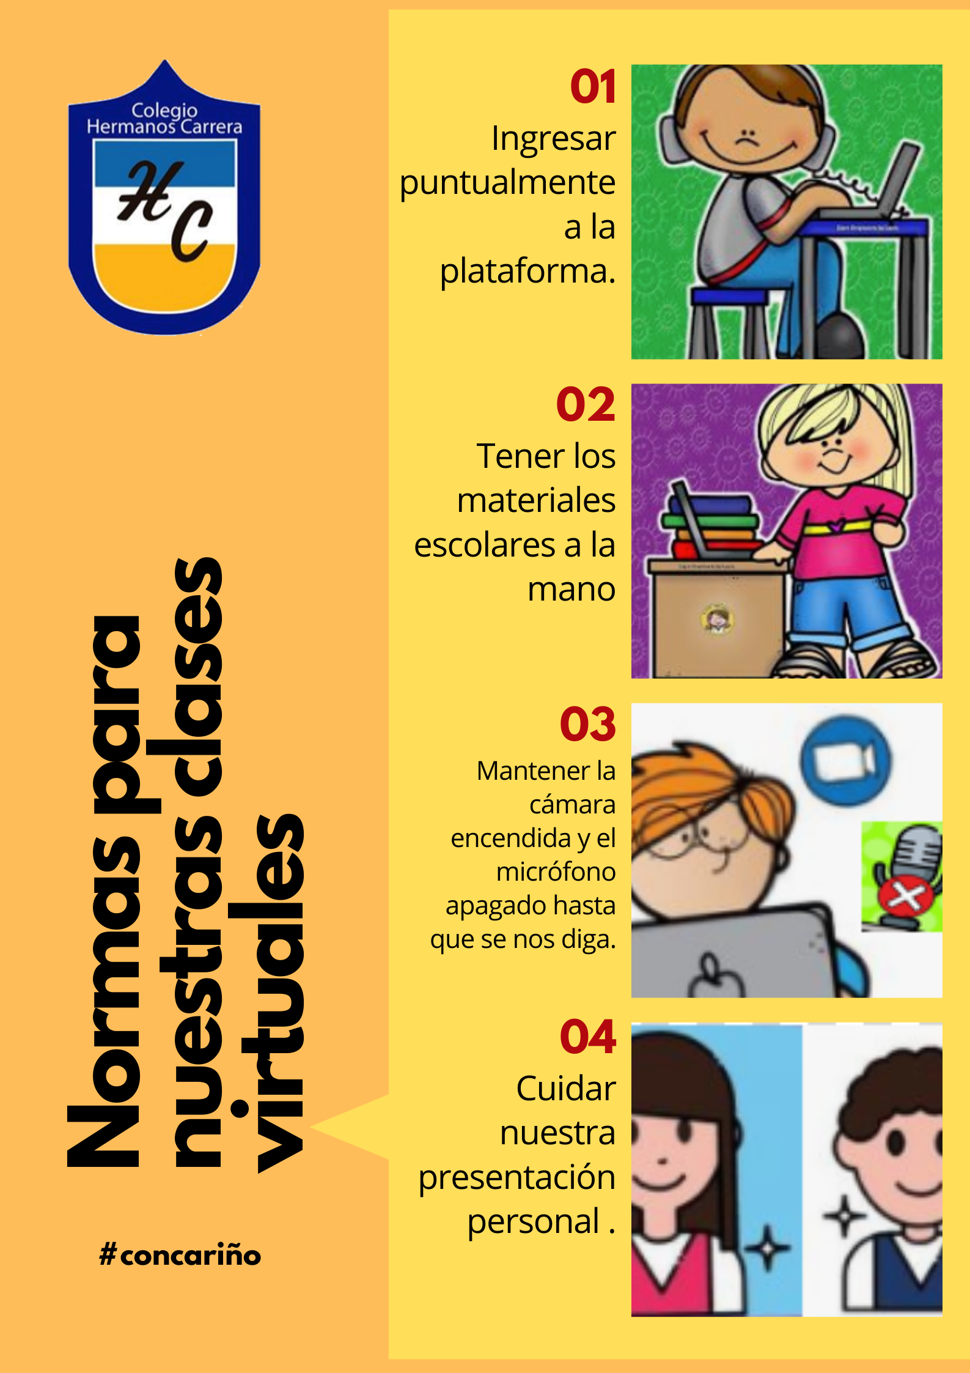
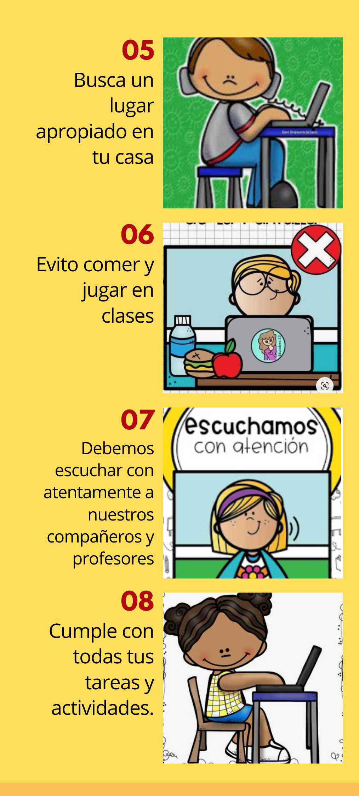

Slide 3
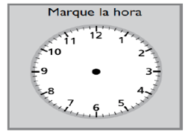





¿Qué aprenderemos?
Aprenderemos a explicar diferentes estrategias para multiplicar números de 2 dígitos por 1 dígito.
Para explicar deberán describir el procedimiento que usan para resolver las distintas situaciones.
Comencemos revisando el siguiente video

Slide 4
C
LAS MATEMÁTCAS ESTAN EN NUESTRO
ENTORNO, PENSEMOS EN LAS SIGUIENTE
SITUACIÓN
Joaquín ayudó a su mamá en la elaboración de pan amasado, completaron 6 bandejas con 12 panes en cada una de ellas ¿Cuántos panes elaboraron en total?
¿Qué hace el niño?
¿Cuántos panes han elaborado?
¿caben todos en una bandeja?
¿Cuántas bandejas de pan han horneado en un día?

Slide 5
USEMOS LAS ESTRATEGIAS QUE CONOCEMOS PARA DAR RESPUESTA A NUESTRO PROBLEMA, SIGUIENDO CADA PASO
Joaquín ayudó a su mamá en la elaboración de pan amasado, completaron 6 bandejas con 12 panes en cada una de ellas ¿Cuántos panes elaboraron en total?
Paso 1: Identificar los datos del problema
Cantidad de bandejas de pan 6
Panes en cada bandeja 12
Paso 2: Representar y calcular

Slide 6
Loreto usó una tabla de 100 y contó de 12 en 12, 6 veces.

Slide 7
Aníbal usó la recta numérica, partiendo desde 0 y contando seis veces de 12 en 12

Slide 8
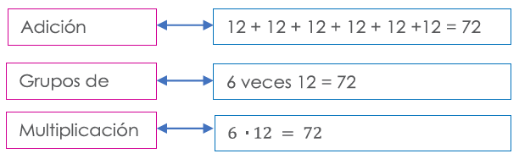
Patricio utilizó la suma iterada para determinar el total
¿Cuál de las tres estrategias habrias utilizado tú y por qué? Debes considerar que sea de una forma simplificada.
Paso 3: Dar respuesta al problema
Elaboraron 72 panes en total.

Slide 9
Estrategias para multiplicar
Práctiquemos juntos…
Joaquín ayuda a su mamá a elaborar un pedido de pan para el fin de semana. Piensa elaborar 8 bandejas completas de pan con 12 panes cada bandeja, ¿Cuántos panes elaborará en total?
Paso 1: Identificar los datos del problema
¿..?

Slide 10
Paso 2. Calcular y representar
Como se realizó el conteo en la tabla
¿De que otra forma se puede resolver el problema?
Paso 3: Dar respuesta al problema
Elaboraron 96 panes en total.

Slide 11
Ticket de salida
USA LAS ESTRATEGIAS QUE RESULTE TE RESULTE MAS EFECTIVA PARA DAR RESPUESTA A NUESTRO PROBLEMA, RECUERDA SEGUIR CADA PASO.
El día viernes la mamá de Pedro elaboró 4 bandejas de pan, en cada bandeja caben 12 panes. ¿Cuánto panes elaboró en total?

Slide 12
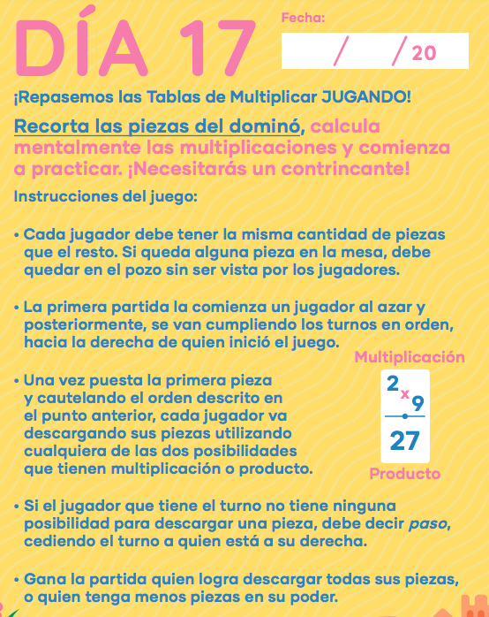


Slide 13
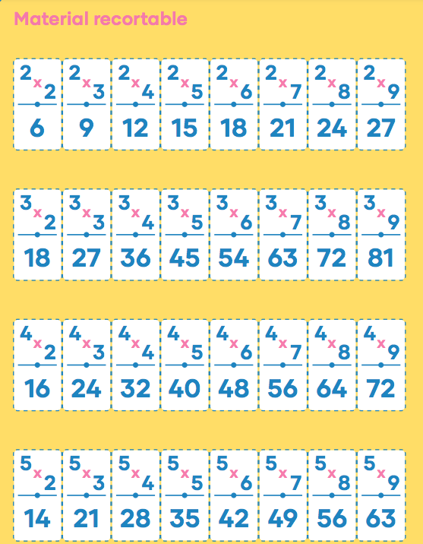

Slide 14


